Slide 1

Lógica de
Programação
Alessandro Palmeira

Slide 2
Conceitos iniciais - Pensamento lógico
Antes de desbravar o desenvolvimento de qualquer sistema é preciso treinar a mente para que ela organize uma tarefa de forma ordenada e sequencial afim de obter um resultado. Chamamos isso de Pensamento Lógico, habilidade fundamental para o desenvolvimento de softwares.
Lógica - o que é?
Correção do pensamento;
A arte do bem pensar;
Ciência das formas do pensamento;
Correção do raciocínio;
Ordem da razão;
Ordem no pensamento;

Slide 3

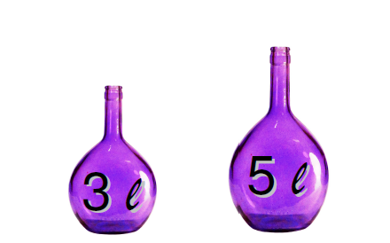


Existe lógica no dia a dia?
As pessoas utilizam a lógica no cotidiano sem perceber; chegam mesmo a citá-la, sem entender direito o seu significado.
Quando queremos pensar, falar, escrever ou agir corretamente, precisamos colocar "ordem no pensamento".
Como utilizar as garrafas para obter somente e exatamente 7 litros de
água?
O pai do padre, é filho único do seu pai, o que você é do padre?

Slide 4
TESTE SEU RACIOCÍNIO
Os jogos com regras são importantes para o desenvolvimento do pensamento lógico, pois a aplicação sistemática das mesmas encaminha a dedução.
Jogos Diversos
Blockly Games
Silent Teacher
Coden Slash
Code Combat
"O gênio é aquele que tem uma grande paciência" - Thomas Edison

Slide 5
Blockly Games : Sobre
Puzzle é uma introdução rápida às formas de Blockly e como as peças se juntam.
Maze é uma introdução aos loops e condicionais. Começa simplesmente, mas cada nível é mais desafiante do que o último.
Bird é um mergulho profundo em condicionais. O fluxo de controle é explorado com condições cada vez mais complexas.
Turtle é um mergulho profundo em loops. Use laços aninhados para pintar uma imagem. Em seguida, publique sua arte para o Reddit para ver o mundo.
Movie é uma introdução às equações matemáticas. Use matemática para animar um filme. Em seguida, publique seu filme para o Reddit para ver o mundo.
Pond Tutor apresenta programação baseada em texto. Os níveis alternam entre os blocos eo JavaScript real em um editor de texto.
Pond é um concurso aberto para programar o pato mais inteligente. Use blocos ou JavaScript.

Slide 6
Estudo de casa - APP
Lumosity-Treinamento cerebral
Peak - Treinamento Cerebral

Slide 7
E a lógica de programação?
A lógica de programação significa o uso correto das leis do pensamento nos processos de raciocínio e simbolização formais da programação de computadores. Para representar mais fielmente o raciocínio da lógica de programação, utilizamos os algoritmos.
Algoritmo?
De maneira bem simples, é a sequência de passos ou ações para solucionar determinado problema.

Slide 8
ALGORITMO (INTRODUÇÃO)
Um algoritmo pode ser definido como uma sequência finita de passos, descritos em uma ordem lógica, que visam a atingir um objetivo bem definido.
Representação de um algoritmo
Gráfica
  Fluxogramas
Textual
  Pseudo códigos (Portugol)
  VisualG

Slide 9
PSEUDOCÓDIGO (portugol)
Pseudocódigo é uma forma genérica de escrever um algoritmo, utilizando uma linguagem simples (nativa a quem o escreve, de forma a ser entendida por qualquer pessoa) sem necessidade de conhecer a sintaxe de nenhuma linguagem de programação.

Slide 10
PSEUDOCÓDIGO (portugol)
Exercício para tomar água gelada, estando em casa, sentado no sofá da sala.
Levantar do sofá
Ir até a cozinha
Abrir o armário
Pegar um copo
Fechar o armário
Ir até a geladeira
Abrir a geladeira
Pegar a jarra com água
Colocar a água no copo
Tomar a água
Guardar a Jarra
Fechar a geladeira
Colocar o copo na pia
Voltar para a sala.
Sentar no sofá

Slide 11
Atividade:
Criar um algoritmo para colocar um carro em movimento.
Imagine que uma pessoa decida ir de táxi a uma reunião de negócios. Monte um algoritmo com a sequência de ações para que ela chegue ao prédio onde vai ocorrer a reunião.
Faça um algoritmo que receba dois números e ao final mostre a soma.
Uma pessoa precisa trocar o pneu furado de um carro. Quais as ações necessárias para realizar essa tarefa e em qual sequência?
Qual a sequência para se obter a resposta da operação matemática “5 multiplicado por 6 mais 2, dividido por 3” em uma calculadora simples?

Slide 12
Criar um algoritmo para colocar um carro em movimento.
Início
soltar a embreagem
ligar o carro
pisar na embreagem
pegar o câmbio
colocar o câmbio na primeira marcha
pisar no acelerador
soltar o freio de mão
soltar a embreagem devagar
abrir a porta
sentar no banco
fechar a porta
ajustar o banco e os espelhos retrovisores
colocar o cinto de segurança
pisar na embreagem
pegar o câmbio
colocar o câmbio em “ponto morto”
Fim

Slide 13
Ir de táxi a uma reunião de negócios
Início
O algoritmo é um conjunto de ações divididas em dois tipos: Primitivas e Não-Primitivas.
Primitivas – são ações que não podem ser refinadas, por exemplo a ação inicio do algoritmo.
Não-primitivas – são ações que podem ser refinadas, por exemplo a ação colocar o Câmbio em “ponto morto”. Podemos refinar essa ação através do comando: refinamento ou ref.
Esperar o táxi
Acenar para que o táxi pare
Entrar no táxi
Informar o destino ao motorista
Perguntar o preço da corrida
Pagar a corrida
Sair do táxi
Entrar no prédio da reunião
ref. Entrar no táxi
  abrir a porta
  sentar no banco
  fechar a porta
fim ref.
Fim

Slide 14
Faça um algoritmo que receba dois números e ao final mostre a soma.
Início
  Armazenar o primeiro número;
  Armazenar o segundo número;
  Somar o Primeiro número com o Segundo número;
  Mostrar o resultado da Soma;
Fim

Slide 15
FLUXOGRAMA
Utiliza formas gráficas preestabelecidas na representação dos algoritmos. O fluxograma é excelente para representar algoritmos que envolvam ações diferentes para muitas decisões.

Slide 16
FLUXOGRAMA – Principais símbolos:
Início e Fim
Saída de dados em impressora
Fluxo de dados
Entrada de Dados
Saída de dados em Vídeo
Conector
Operações cálculos e atribuição de valores
Decisão ou Desvio

Slide 17
FLUXOGRAMA
Início
Olá Mundo!!!
Fim
Imprime a frase Olá Mundo!!! na tela do computador

Slide 18
FLUXOGRAMA
Algoritmo que receba dois números e ao final mostre a soma.
Início
1
2
Digite o primeiro número
Digite o segundo número
R ← N1 + N2
N1
N2
R
1
2
Fim

Slide 19
Atividade - Fluxograma:
Fluxograma para o cálculo de uma média entre duas notas bimestrais.
Elaborar um fluxograma que leia dois números e mostre sua soma, subtração, divisão e multiplicação;
Faça o fluxograma para mostrar o resultado da divisão de dois números;
Elabore um fluxograma que aplique um desconto de 30% sobre o valor de um produto, recebido como entrada, e retorne o resultado da manipulação na saída padrão.
Elabore um fluxograma que calcule a média de duas notas recebidas e retorne “Aprovado” ou “Reprovado” seguindo os seguintes critérios:
  Média >= 6 (Aprovado);
  Média < 6 (Reprovado).

Slide 20
Constantes, Variáveis e Tipos de Dados
Variáveis e constantes são os elementos básicos que um programa manipula.
Variável é a representação simbólica dos elementos de um certo conjunto. Cada variável corresponde a uma posição de memória, cujo conteúdo pode ser alterado ao longo do tempo durante a execução de um programa. Embora uma variável possa assumir diferentes valores, ela só pode armazenar um valor a cada instante.
Constante é um determinado valor fixo que não se modifica ao longo do tempo, durante a execução de um programa. Conforme o seu tipo, a constante é classificada como sendo numérica, lógica e literal.

Slide 21
Tipos: Variáveis
Inteiros;
Reais (Casas decimais);
Caracteres (String-Texto-Numérico);
Lógicos (Verdadeiro ou Falso).
ALGORITMO Armazenar um número
VARIAVEIS
Número: INTEIRO
INICIO
Número ← 15
FIM

Slide 22
ALGORITMO – Operadores matemáticos
Operador |  | Cálculo | Resultado
+ | Soma | 5 + 2 | 7
- | Subtração | 5 - 2 | 3
* | Multiplicação | 5 * 2 | 10
/ | Divisão | 5 / 2 | 2,5 (Tipo real)
DIV | Divisão inteira (Quociente) | 5 DIV 2 | 2 (Quociente)
MOD | Resto da divisão | 5 MOD 2 | 1 (Resto)

Slide 23
ALGORITMO – Operadores relacionais
Operador
= | Igual
<> | Diferente
> | Maior que
< | Menor que
>= | Maior ou igual
<= | Menor ou igual
Nos operadores relacionais os valores podem ser tanto numéricos como string (texto). E será retornado somente Verdadeiro ou Falso

Slide 24
ALGORITMO – Operadores lógicos
Operador
E | AND
OU | OR
NÃO | NOT

Slide 25
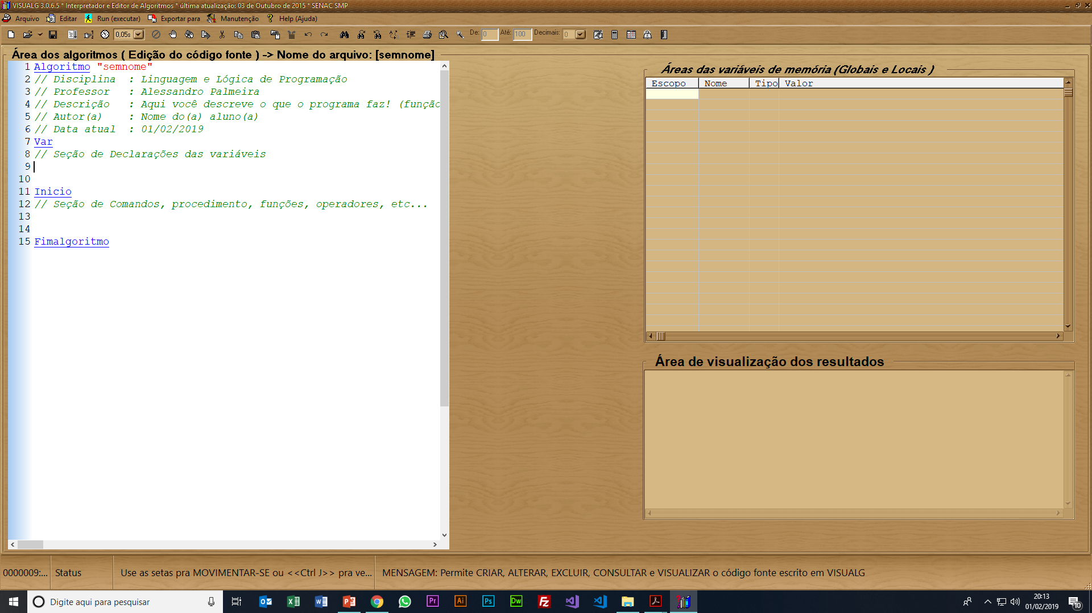
Visual G
Código Fonte (pseudocódigo):
Implementação do nosso algoritmo;
O que será transformado em programa de computador;
Deve ser escrito utilizando uma linguagem de programação;
LINK REFERÊNCIAS

Slide 26
Visual G
Declaração no VisuALG:
  var
    N: inteiro
    X: real
    B: logico
    C: caractere
    y, z, w: real
Atribuição no VisuALG:
  Inicio
  // Seção de comandos
    N ← 10
    X ← 10.5
    B ← verdadeiro
    C ← “a”
  fimalgoritmo

Slide 27
Visual G
Para mostrar na tela:
  escreva (<informação>, <informação>, ... )
    Escreva tudo na mesma linha;
  escreval (<informação>, <informação>, ... )
    Escreve em linha separadas;
  leia (<variável>)
    Capturar dados digitados

Slide 28
Atividade:
Faça um algoritmo que receba 4 (quatro) números, calcule e mostre a soma dos números;
Faça um algoritmo que receba 3 (três) notas, calcule e mostre a média aritmética entre elas;
Faça um algoritmo que receba o nome e o salário de um funcionário, calcule e mostre o nome do funcionário e seu novo salário, sabendo-se que este sofreu um aumento de 15%.
Faça um algoritmo que receba o nome, o salário de um funcionário e o percentual de aumento, calcule e mostre o novo salário.
Faça um algoritmo que receba o salário-base de um funcionário, calcule e mostre o salário a receber, sabendo que esse funcionário tem uma gratificação de 5% sobre o salário-base e paga imposto de 7% sobre o salário-base.
Faça um algoritmo que calcule e mostre a Área de um triangulo. Área do triangulo = (Base x Altura)/2
Faça um algoritmo que receba o Ano de Nascimento de uma pessoa e o ano atual, calcule e mostre: A idade Atual dessa pessoa e quantos anos essa pessoa tinha em 2016.
Pedro Comprou um saco de Ração com peso em quilos. Pedro possui 2 (dois) gatos para os quais fornece a quantidade de ração em gramas. Faça um algoritmo que receba o peso do Saco de ração e a quantidade de ração fornecida para cada gato. Calcule e mostre quanto restará de ração no saco após 5 (cinco) dias.

Slide 29
Tomada de decisões (simples e composta)
Decisão ou Desvio
F
V
A representação da solução de um problema se faz através da descrição de um conjunto de instruções a serem seguidas. Nos exemplos e exercícios que vimos até agora, os recursos são limitados. Foi possível resolver apenas os problemas puramente sequenciais, ou seja, todas as instruções eram executadas seguindo a ordem do algoritmo (de cima para baixo). Agora começaremos a estudar os desvios condicionais. Desvios condicionais, como o próprio nome diz, permitem que determinados comandos sejam executados ou não, dependendo do resultado de um teste realizado (condição).
Desvio Condicional Simples
  se <expressão-logica> então
    <sequencia-de-comandos>
  fimse
Instrução executada quando a condição for falsa ou após ser verdadeira
Instrução executada quando a condição for verdadeira

Slide 30
Tomada de decisões
Pseudocódigo - VisuALG:
algoritmo “testar salário”
var
salario: real
Inicio
escreva (“Informe o salário”)
leia (salario)
se (salario < 1000) entao
salario ← salario + salario * (8/100)
fimse
escreva (“Salário = “, salario)
fimalgoritmo
V
salario < 1000
Vamos imaginar a seguinte situação: em uma empresa, será solicitado o salário de um determinado funcionário para se calcular seu novo salário, sendo que, se este tiver um salário inferior a R$ 1000,00, o reajuste será de 8%.
F
Pseudocódigo com este objetivo:
Inicio
Armazenar o salário
Se o salário for menor que 1000
Então Multiplicar salário por 0,8
Mostrar o salário
Fim
salario ← salario + salario * (8/100)
Salário: salario

Slide 31
Tomada de decisões
Pseudocódigo - VisuALG:
algoritmo “testar salário”
var
salario: real
Inicio
escreva (“Informe o salário”)
leia (salario)
se (salario < 1000) entao
salario ← salario + salario * (8/100)
senao
salario ← salario + salario * (5/100)
fimse
escreva (“Salário = “, salario)
fimalgoritmo
salario < 1000
Agora temos a seguinte situação: Em uma empresa, será solicitado o salário de um determinado funcionário para se calcular seu novo salário, sendo que, se este tiver um salário inferior a R$ 1000,00, o reajuste será de 8%, caso contrario o reajuste será de 5%.
F
V
salario ← salario + salario * (5/100)
salario ← salario + salario * (8/100)
Salário: salario

Slide 32
Tomada de decisões – Condicionais encadeados
F
V
Pseudocódigo – VisuALG – Desvios condicionais encadeados :
se (<condição1>) entao
<instruções condição1 verdadeira>
senao
se (<condição2>) entao
<instruções condição2 verdadeira e condição falsa>
senao
<instruções condição2 e condição1 falsa>
fimse
fimse
Condição 1
F
V
Condição 2
Em varias situações, e necessário analisar sucessivamente diversas condições para se realizar uma tomada de decisão, estabelecendo condições dentro de condições. Chamados de alinhamentos ou encadeamentos, esse tipo de estrutura poderá ser constituído de diversos níveis de condições.
Instrução se verdadeiro
Instrução se condição 1 e condição 2 for falsa
Instrução se condição 1 for falsa, mais a condição 2 é verdadeira
Salário: salario

Slide 33
Atividade:
Faça um algoritmo que receba 2 números e mostre o maior.
Faça um algoritmo que receba 2 números e mostre somente o menor.
Algoritmo que peça ao usuário a quantia em dinheiro que tem sobrando e sugira, caso ele tenha 10 ou mais reais, que vá ao cinema, e se não tiver, fique em casa vendo TV.
Uma empresa decide dar um aumento de 30% aos funcionários com salários inferiores a R$ 600,00.
Faça um algoritmo que receba o nome e o salário do funcionário e mostre o valor do salário reajustado ou uma mensagem, caso o funcionário não tenha direito ao aumento.
Elabore um fluxograma que calcule a média de quatro notas recebidas e retorne “Aprovado”, “Recuperação” ou “Reprovado” seguindo os seguintes critérios:
  Média >= 9 (Aprovado)
  Média >= 7 (Exame)
  Média >= 6 (Recuperação)
  Média < 4 (reprovado)
Faça um algoritmo que verifique a validade de uma senha fornecida pelo funcionário. A senha é 4531. O algoritmo deve mostrar uma mensagem de permissão de acesso ou não.
Escreva um algoritmo que receba um número e mostre a sua metade somente quando ela for maior que cinquenta.

Slide 34
Comando de seleção múltipla (Escolha... Caso)
Pseudocódigo - VisuALG:
algoritmo “times”
var
time: caractere
Inicio
escreva (“Entre com o nome de um time de futebol: ”)
leia (time)
escolha time
caso “Palmeiras”, “São Paulo”, “Santos”, “Corinthians”
escreva (“É um time Paulista”)
caso “Flamengo”, “Fluminense”, “Vasco”, “Botafogo”
escreva (“É um time Carioca”)
caso “Inter”, “Grêmio”, “Bagé”, “Caxias”
escreva (“É um time Gaúcho”)
outrocaso
escreva (“É de outro estado.”)
fimescolha
fimalgoritmo
V
Decisão ou Desvio
Instrução executada quando a condição for verdadeira
F
V
Decisão ou Desvio
Instrução executada quando a condição for verdadeira
F
Para a tomada de uma decisão, existem casos em que não bastam apenas os desvios condicionais (verdadeiro ou falso), mas uma serie de testes sobre um mesmo bloco. Este tipo de estrutura e chamado de estrutura de decisão do tipo “ESCOLHA”.
V
Decisão ou Desvio
Instrução executada quando a condição for verdadeira
F
Instrução executada quando a condição for falsa ou após ser verdadeira

Slide 35
Atividade part 1:
Crie um algoritmo que receba um número e mostre o número e o seu dobro somente quando o número for maior que noventa e menor que cem.
Faça um Algoritmo que receba a idade de uma pessoa e mostre a mensagem de Maioridade ou não.
Faça um programa que receba 3 números e mostre em ordem crescente.
Um determinado clube de futebol pretende classificar seus atletas em categorias e para isto ele contratou um programador para criar um programa que executasse esta tarefa. Para isso o clube criou uma tabela que continha a faixa etária do atleta e sua categoria. A tabela está demonstrada abaixo:
  IDADE CATEGORIA
    De 05 a 10 Infantil
    De 11 a 15 Juvenil
    De 16 a 20 Junior
    De 21 a 25 Profissional
  Construa um programa que solicite o nome e a idade de um atleta e imprima a sua categoria.
Escrever um algoritmo que lê um número desconhecido de 0 a 100 e informe em qual intervalo ele se encaixa: [0,25], [26,50], [51,75], [76,100].
Escreva um programa que leia um número inteiro. Se o número lido for positivo, escreva uma mensagem indicando se ele é par ou ímpar. Se o número for negativo, escreva a seguinte mensagem “Este número não é positivo”.

Slide 36
Atividade part 2:
Faça um algoritmo que receba o valor do salário de uma pessoa e o valor de um financiamento pretendido. Caso o financiamento seja menor ou igual a 5 vezes o salário da pessoa, o algoritmo deverá escrever "Financiamento Concedido"; senão, ele deverá escrever "Financiamento Negado". Independente de conceder ou não o financiamento, o algoritmo escreverá depois a frase "Obrigado por nos consultar.“
Fazer um algoritmo que escreva o conceito de um aluno, dada a sua nota. Supor notas inteiras somente. O critério para conceitos é o seguinte:
Nota | Conceito
Nota inferiores a 3 | Conceito E
Nota de 3 a 5 | Conceito D
Notas 6 e 7 | Conceito C
Notas 8 e 9 | Conceito B
Nota 10 | Conceito A

Slide 37
Atividade part 3:
A empresa XYZ decidiu conceder um aumento de salários a seus funcionários de acordo com a tabela abaixo:
Escrever um algoritmo que lê, para cada funcionário, o seu nome e o seu salário atual. Após receber estes dados, o algoritmo calcula o novo salário e escreve na tela as seguintes informações: Nome do funcionário, % de aumento, salário atual e novo salário.
SALÁRIO ATUAL | ÍNDICE DE AUMENTO
0 – 400 | 15%
401 – 700 | 12%
701 – 1000 | 10%
1001 – 1800 | 7%
1801 – 2500 | 4%
Acima de 2500 | Sem aumento

